Slide 1
2D 게임 프로그래밍 1차 발표
2022184024 게임공학과 신우성

Slide 2
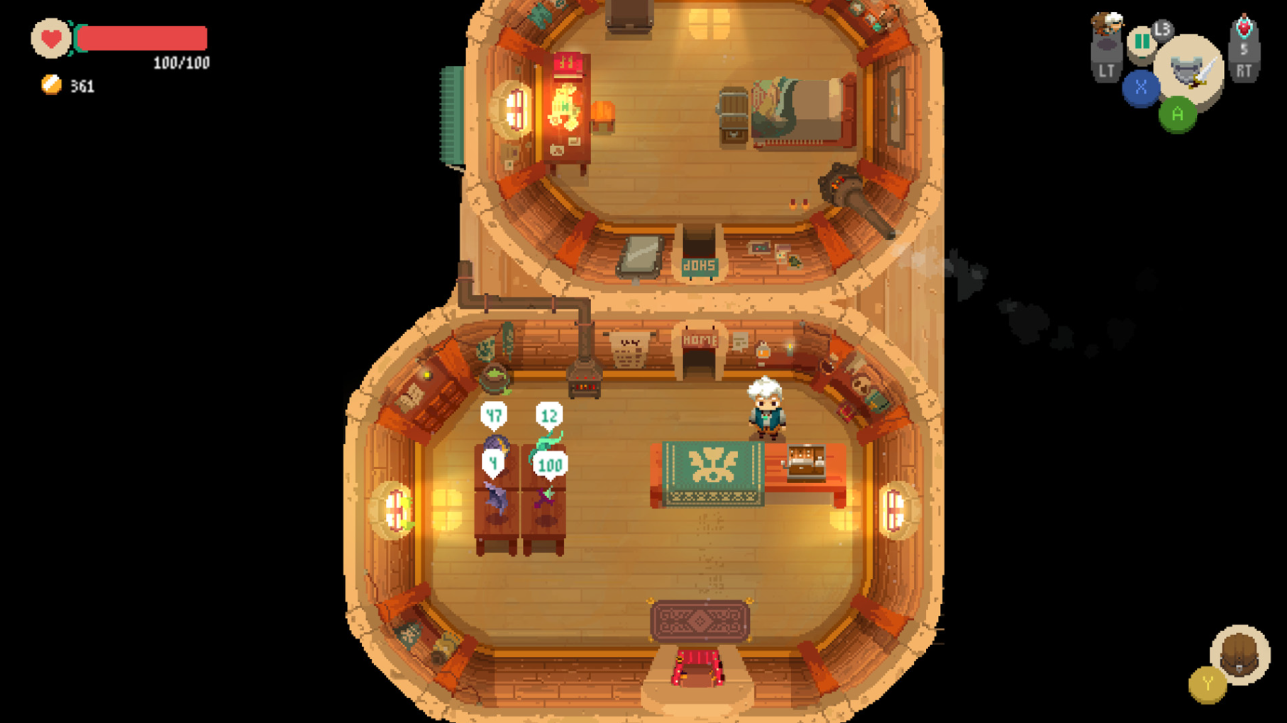
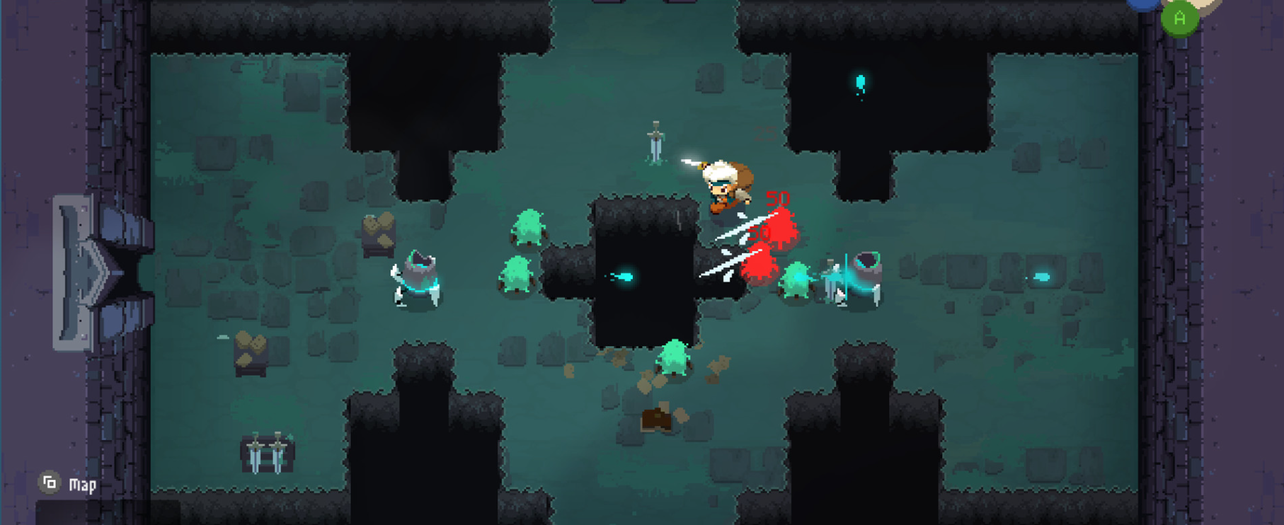
게임 컨셉
게임 장르 –
액션 RPG
(문라이트 모방)
컨셉 –
던전에서 몬스터를 사냥하여 얻은 재료를 판매해서 본인을 성장시켜서
이 던전의 왕을 물리치는 것

Slide 3
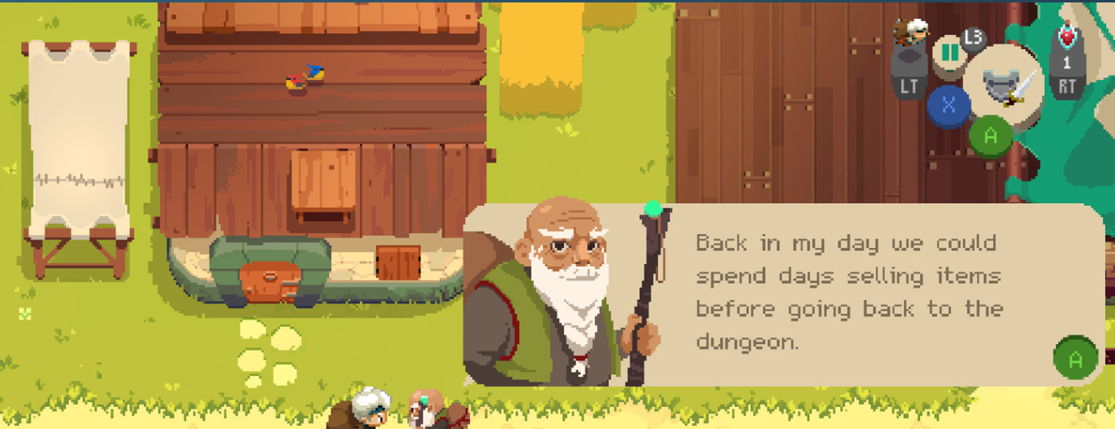
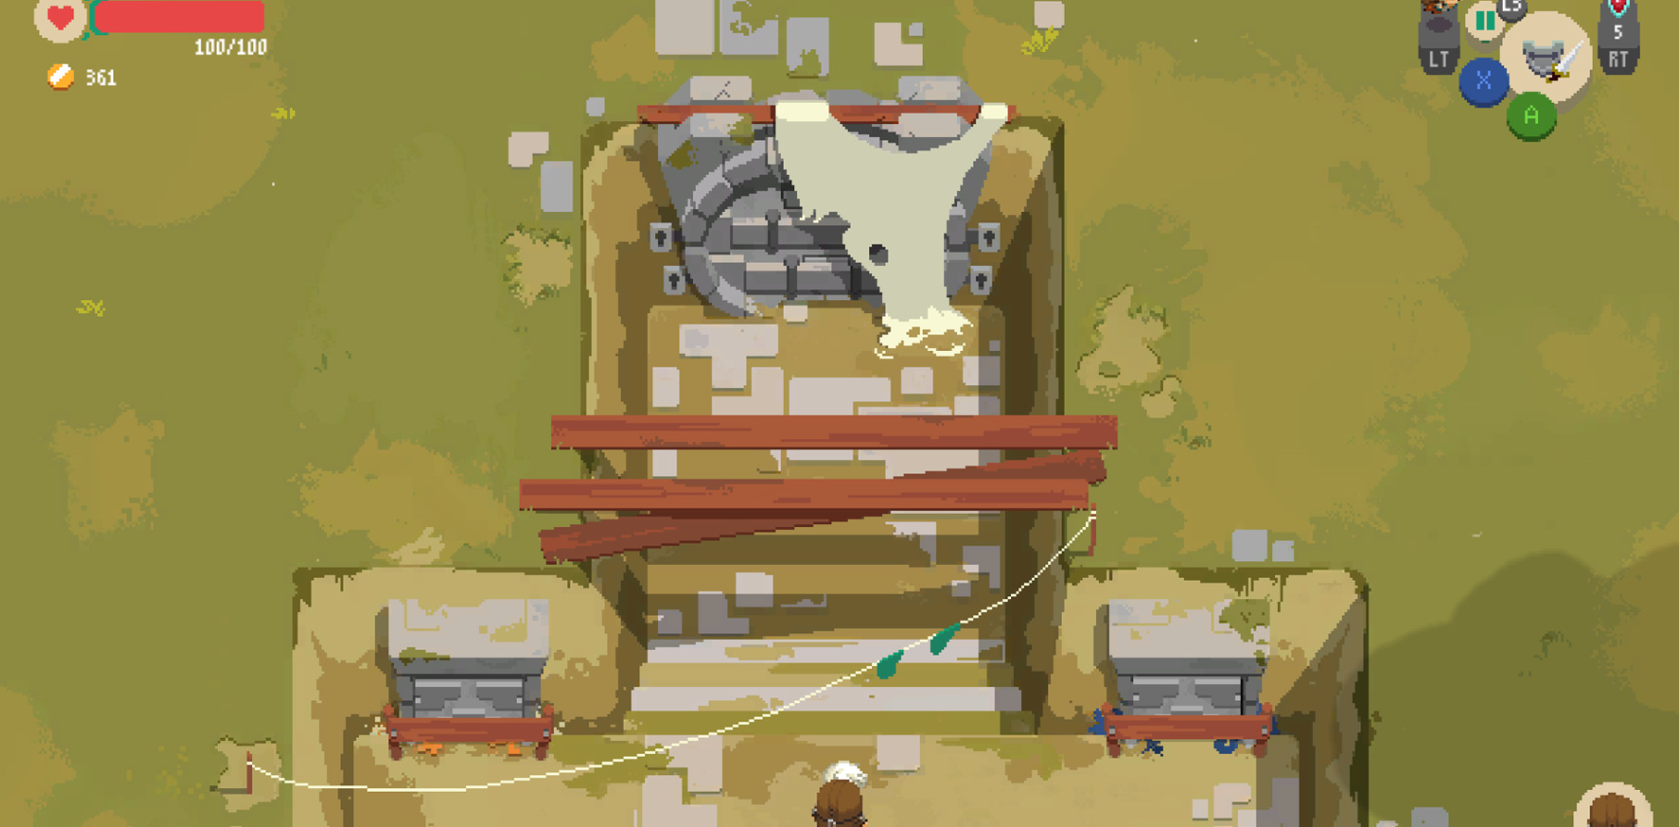
예상 게임 흐름
상점에서 깬 주인공
‘할아버지’ 에게 설명을 듣고
“영웅” 이 되고 싶어한다.

Slide 4
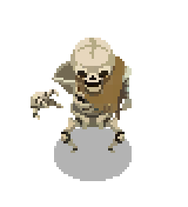
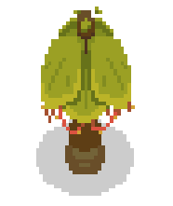
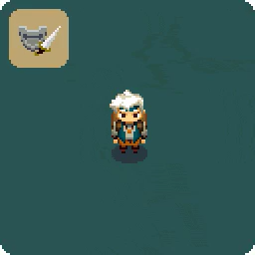
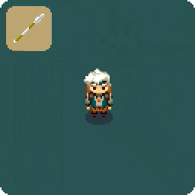
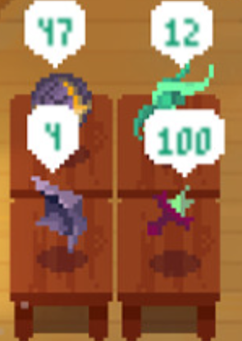
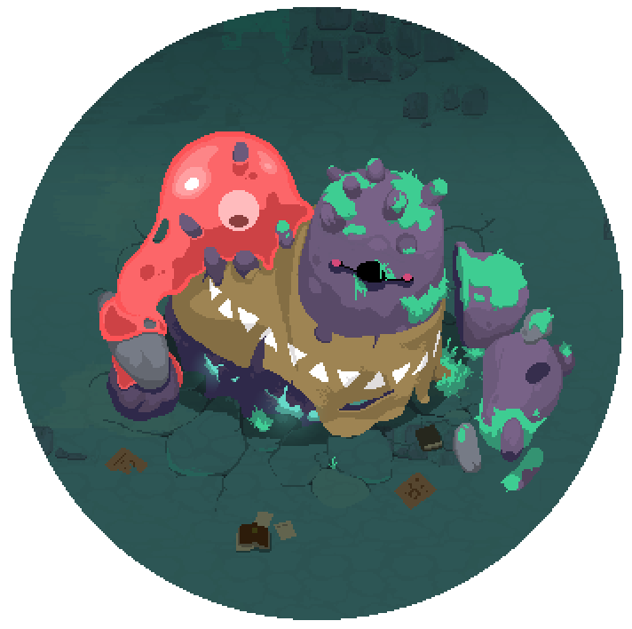
예상 게임 흐름
위와 같은 몬스터를 잡고 장식품을 얻어 판매
무기 종류는 검과 방패 / 창 으로 구성
돈을 모아 장비 업그레이드 가능
강해져서 던전의 왕을 물리치고 “영웅“ 이 되는 것이 게임의 마무리

Slide 5
개발 일정
1주차 : 게임 이미지(sprite sheet 등) 수집 및 기본틀 설립
2주차 : 캐릭터의 움직임 및 무기별 공격 구현
3주차 : 몬스터 구현(사망,공격,아이템 등) 및 충돌 처리
4주차 : 배경 및 UI 구현
5주차 : 판매 시스템 구현
6주차 : NPC 구현 및 대화 처리
7주차 : 보스 구현
8주차 : 사운드 구현
9주차 : 최종 디버깅 및 완성

